Slide 1
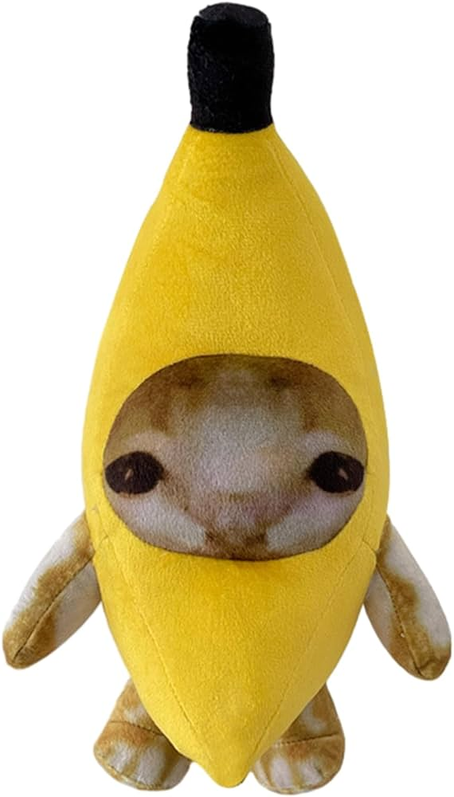
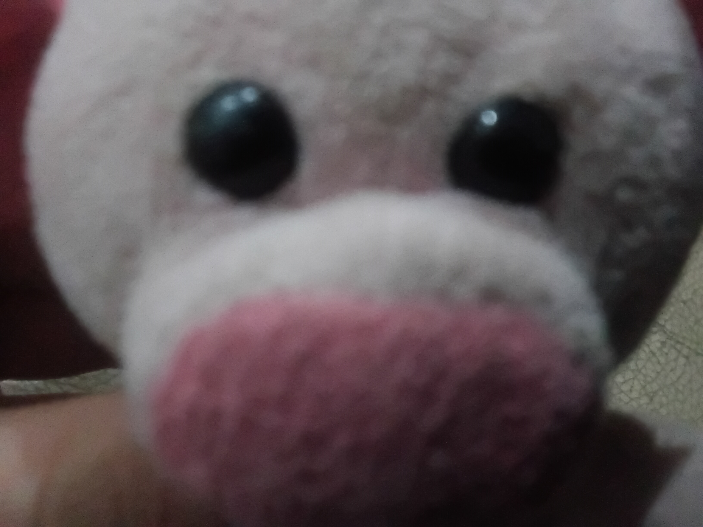
Metas para año nuevo :3
De Julian Borquez Ibarra
Espero que les guste *v*

Slide 2

Se pone bueno 7v7

Slide 3

Pasarme The Minish cap

Slide 4
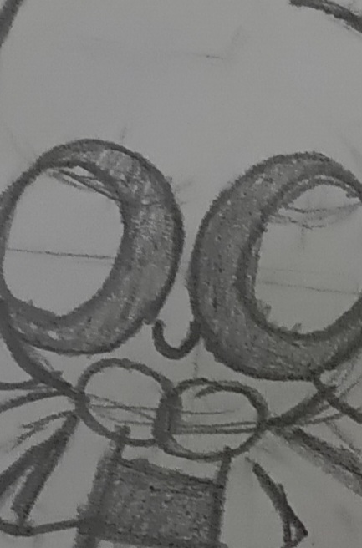
De esto trata :3
Terminar mi juego

Slide 5
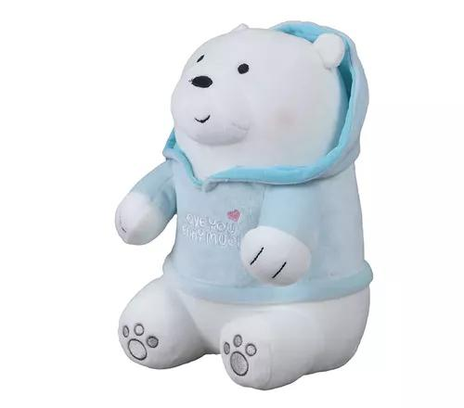
Tenerlo

Slide 6
Gracias a: *v*
Julian Borquez Ibarra
Maestra Yuritsa

Slide 7
Metí nada de esfuerzo me duró 3 minutos :3
Es broma *v*

